Slide 1
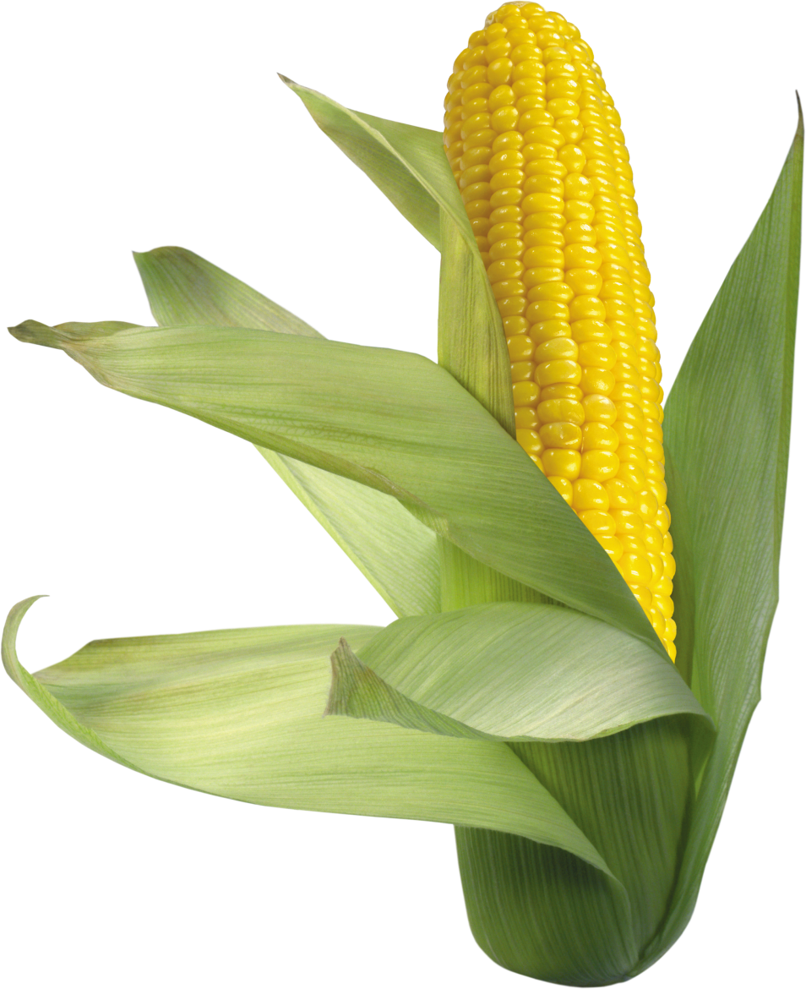
Использование в народном хозяйстве кукурузы

Slide 2
Человек употребляет в пищу свежие или вареные початки

Slide 3
Человек употребляет в пищу консервированную кукурузу

Slide 4
Из плодов кукурузы изготавливается крупа, из которой мы варим каши

Slide 5
Для выпечки используется кукурузная мука

Slide 6
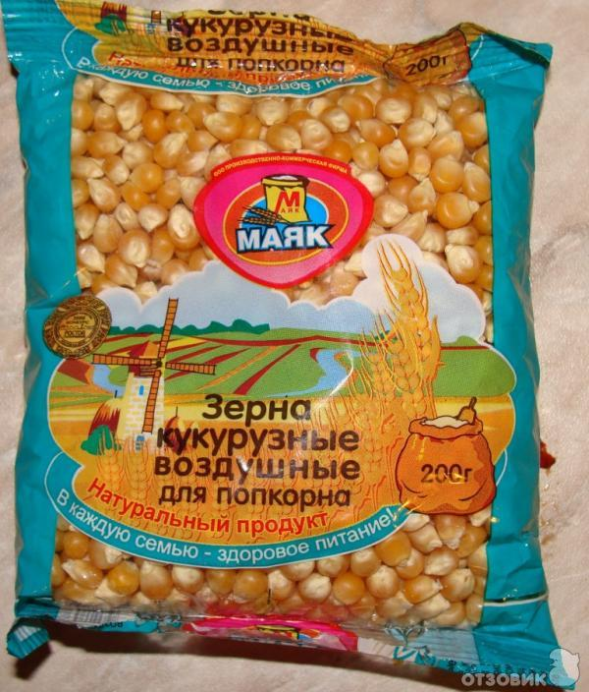
Для вкусного и любимого попкорна тоже используют кукурузные зерна

Slide 7
Кукурузное поле

Slide 8
Уборка кукурузы

Slide 9
Заготовленная на зиму зеленная масса для домашних животных, называется силос.

